Slide 1
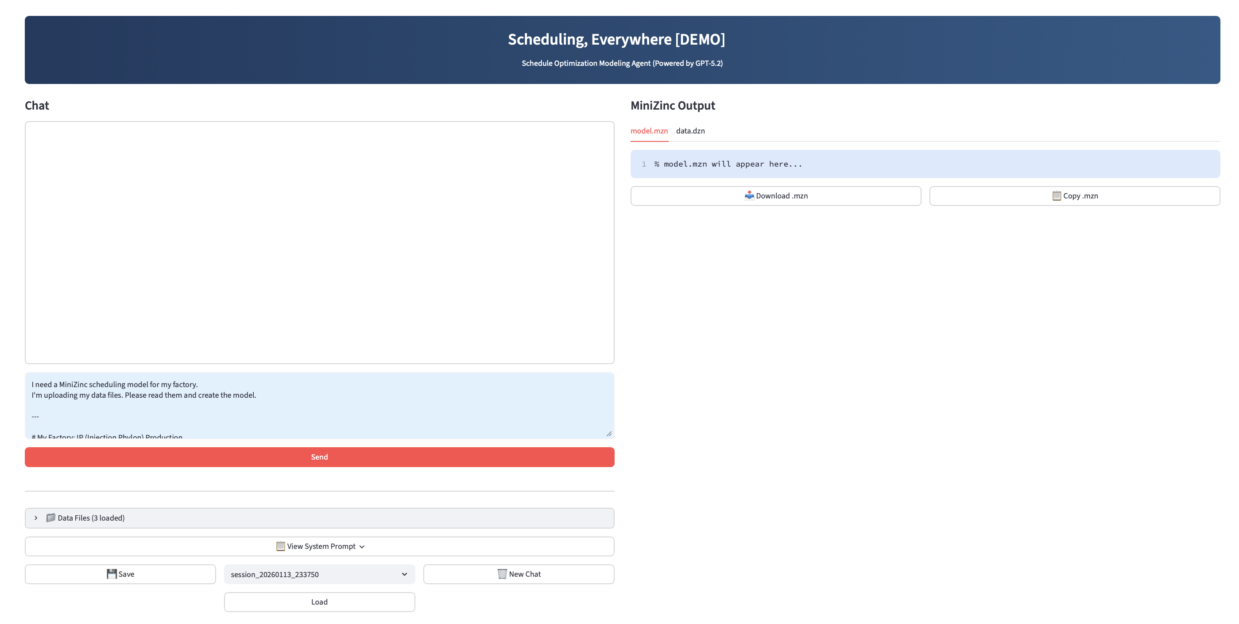
Overview (초기 화면)
Left Column
User Prompt 전송
Data 업로드
System Prompt 조회
Chat save/load/clear
Right Column
최적화 모델링 결과 확인
  model.mzn: 최적화 문제 구조 정의
  data.mzn: 실제 데이터 값을 Data로부터 정의

Slide 2
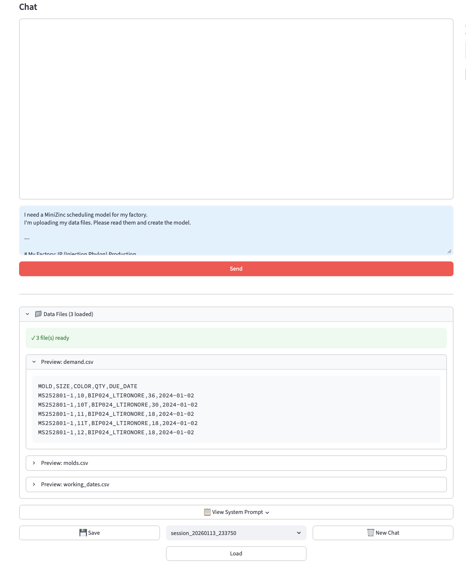
Left Column
User prompt 입력 및 전송
Data upload 및 preview
System prompt 조회 및 대화 저장

Slide 3
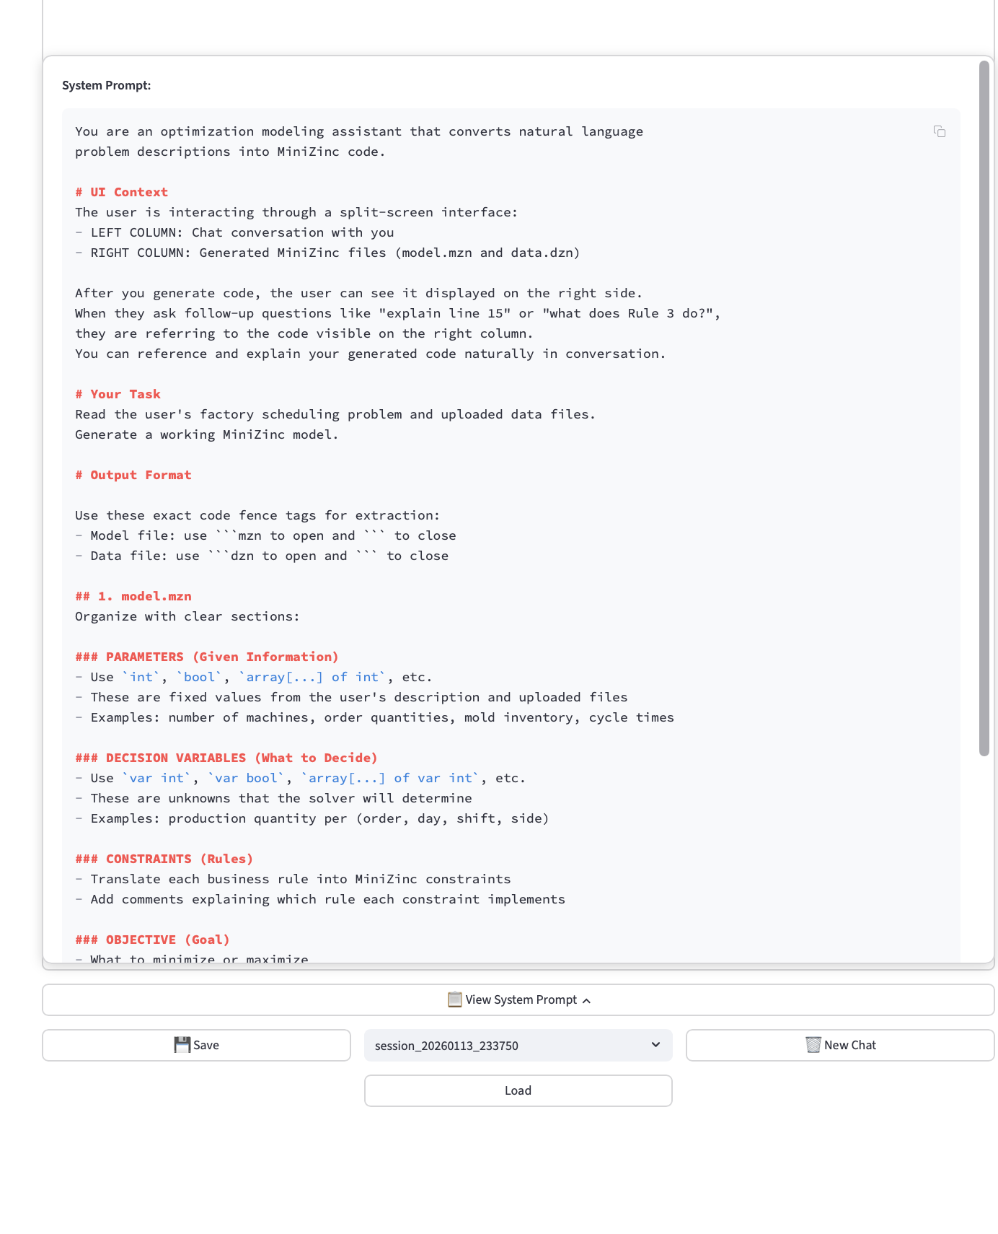
Left Column
System prompt 조회시

Slide 4
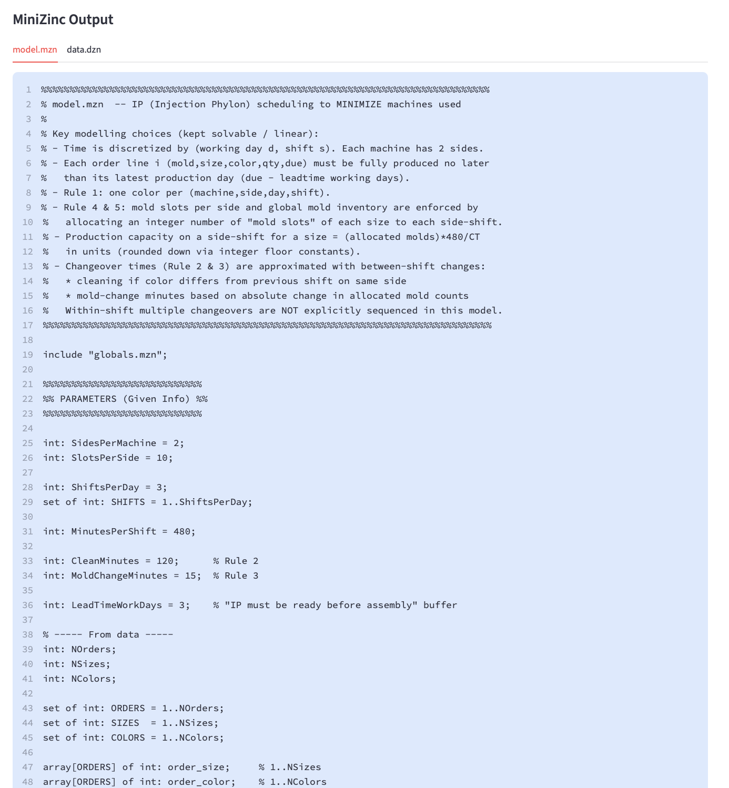
Right Column
수식 모델링 결과 확인

Slide 5
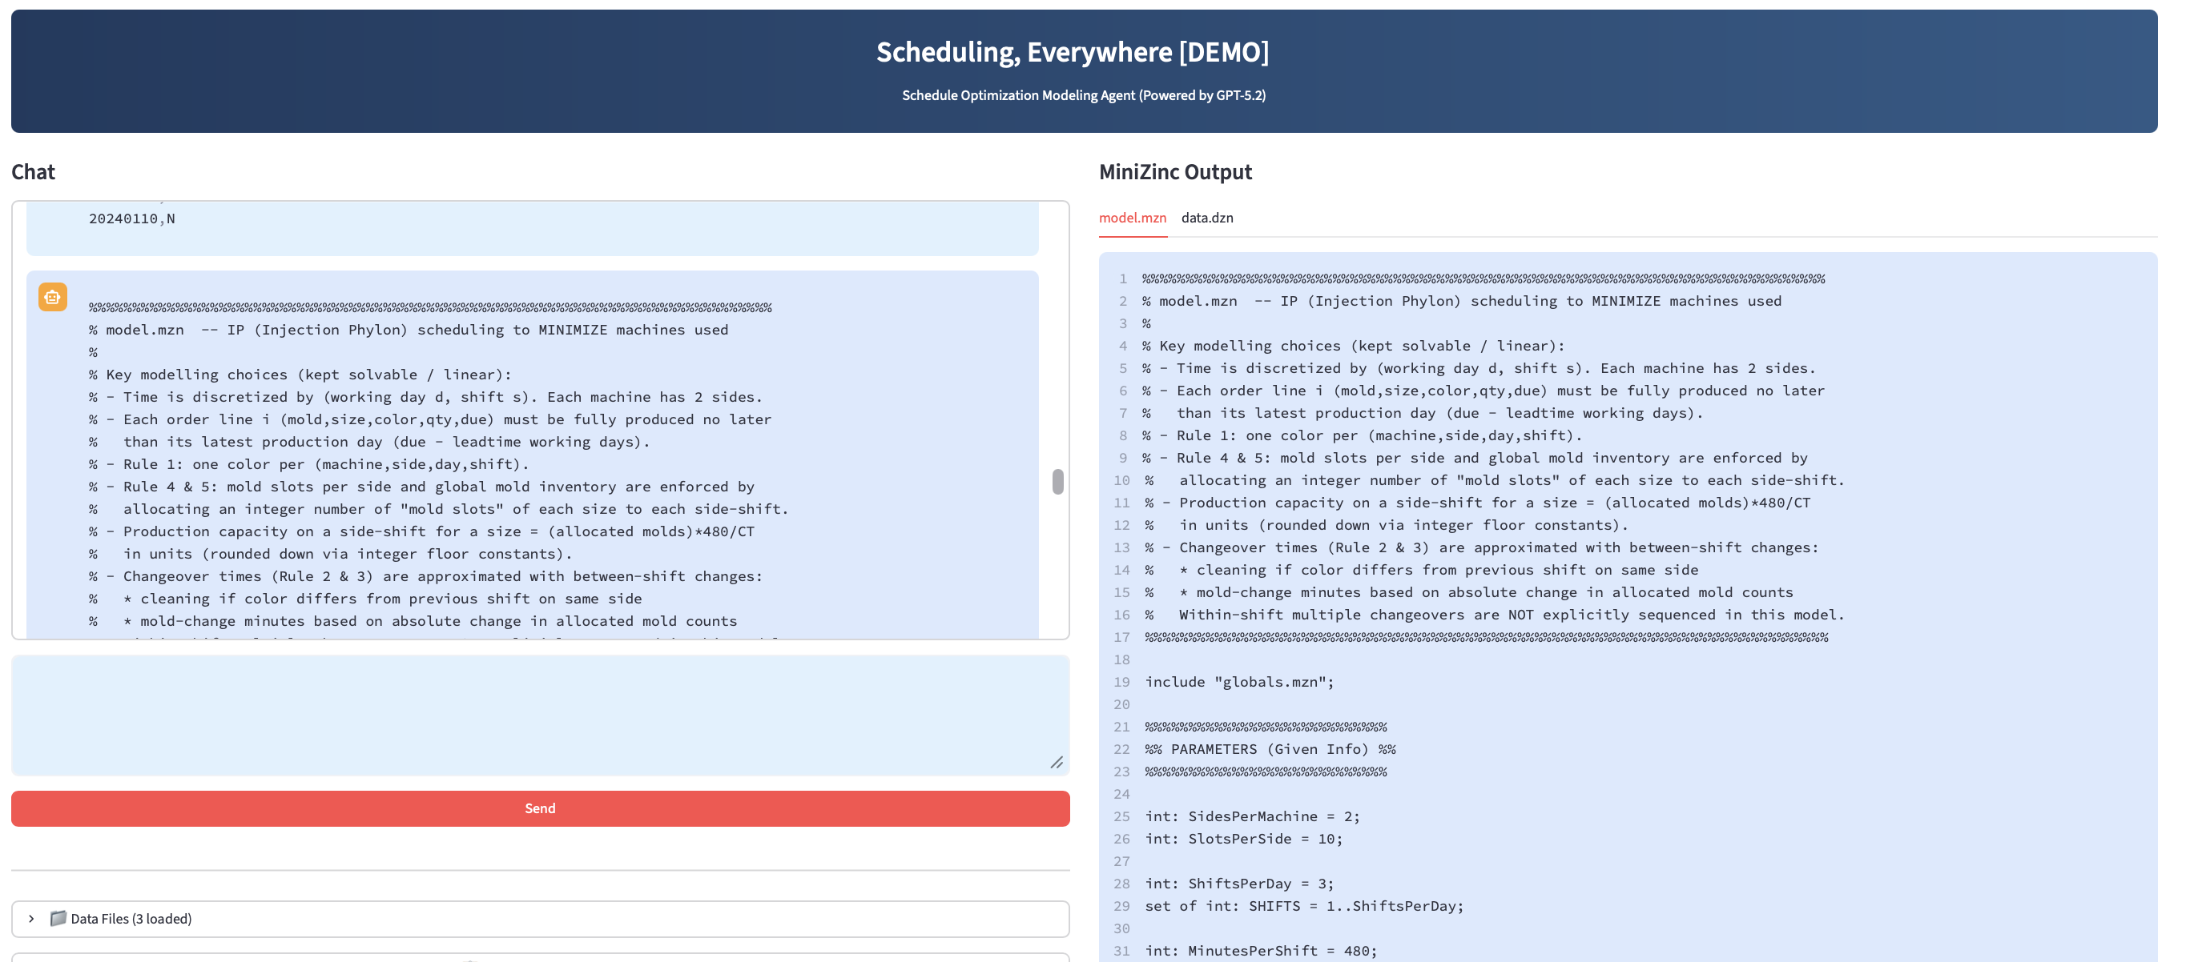
Usage
1. 문제설명 (user prompt)를 전송하고 LLM의 응답을 받음
2. LLM의 응답 중 최적화 모델링만 따로 display
3. 최적화 모델링 draft를 가지고 이후 소통 가능

